Slide 1
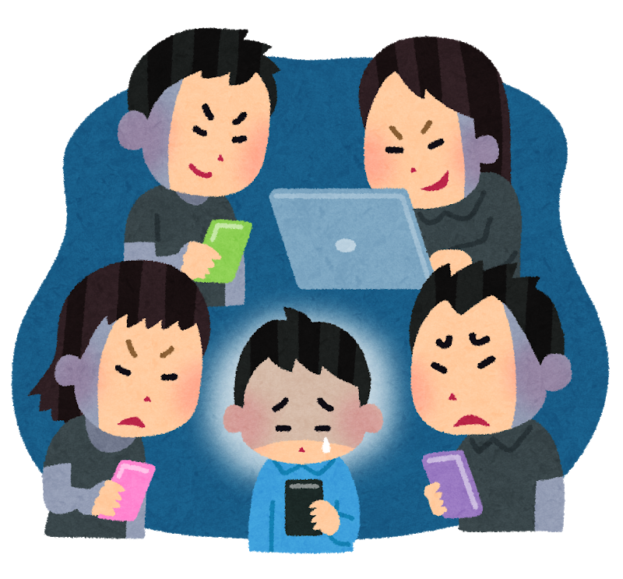
インターネットによる 人権侵害をなくそう
人権同和教育課ｅ-コンテンツ No.10
県教育庁人権同和教育課
Notes:
人権同和教育課ｅコンテンツNo.10
「インターネットによる人権侵害をなくそう」

Slide 2
１ インターネットによる人権問題
２ インターネットによる人権侵害
に関する法律等について
３ 学校での取組に当たって
Notes:
このコンテンツでは，次の内容を学習します。
１ インターネットによる人権問題
２ インターネットによる人権侵害に関する法律等について
３ 学校での取組に当たって

Slide 3
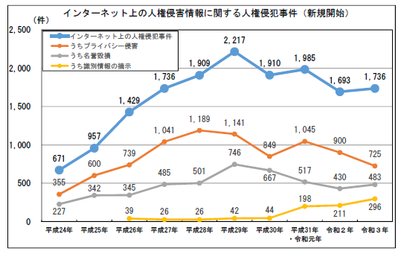
「令和３年における『人権侵犯事件』の状況について（概要）」法務省から
Notes:
社会の高度情報化が急速に進み，ＳＮＳ（ソーシャル・ネットワーキング・サービス）や動画共有サイトなどのソーシャルメディアの利用者は急増しています。
法務省によると，インターネット上の人権侵害情報に関する人権侵犯事件の件数は，平成26年に初めて1,000件を超え，平成29年には2,000件を超えました。令和2年には減少したものの，令和3年には再び増加に転じ，依然1,700件を超える件数が報告されています。特に，プライバシー侵害事案，名誉毀損事案の両事案で全体の約８割を占めており，深刻な状況がうかがえます。さらに，識別情報の摘示事案も令和元年から急増しており，大きな問題となっています。

Slide 4
１ インターネットによる人権問題
社会の高度情報化が急速に進展
生活の利便性が向上
人権に関わる様々な問題が発生
○ 個人に対する誹謗・中傷やプライバシー
の侵害
○ 外国人や同和問題（部落差別）に対する
差別的書き込み
○ 元交際相手等の性的な写真・動画をイン
ターネット上に掲出するリベンジポルノ
○ 性的画像を自画撮りさせて送らせる児童
ポルノの性的暴力
Notes:
誰もが容易にインターネットを利用することができるようになり，生活の利便性が向上した一方，インターネットの特性である匿名性や情報発信の容易性，情報が瞬時に広範囲に伝わる拡散性等を悪用した個人に対する誹謗・中傷やプライバシーの侵害が増加し，外国人や同和問題（部落差別）に対する差別的書き込みや元交際相手等の性的な写真・動画をインターネット上に掲出するリベンジポルノ，性的画像を自画撮りさせて送らせる児童ポルノの性的暴力，その他人権に関わる様々な問題が発生しています。

Slide 5
インターネットによる人権侵害の事例
○ 無料通信アプリでメッセージを読んだにも関
わらず，返信しなかったことがきっかけでネッ
ト上にイヤミ，悪口を繰り返し投稿され，クラ
ス中から無視されるようになり不登校となった。
○ 無料通信アプリのグループから外されたり，
再三にわたり，ネット上に陰湿な悪口を書かれ
たりした。書き込まれた悪口が拡散し，学校に
行けなくなり，最終的には同級生を名指しして，
「ネットに悪口を書かれて生きるのがツライ」
と遺書を残して自殺した。
法務省 平成30年３月 「あなたは大丈夫？考えようインターネットと人権」
Notes:
具体的な例として，無料通信アプリでメッセージを読んだにも関わらず，返信しなかったことがきっかけでネット上にイヤミ，悪口を繰り返し投稿され，クラス中から無視されるようになり不登校となった事案があります。
また，無料通信アプリのグループから外されたり，再三にわたり，ネット上に陰湿な悪口を書かれ，書き込まれた悪口が拡散し，学校に行けなくなり，最終的には同級生を名指しして，「ネットに悪口を書かれて生きるのがツライ」 と遺書を残して自殺した深刻な事案もあります。

Slide 6
２ インターネットによる人権侵害に関する
法律等について
特定電気通信役務提供者の損害賠償責任の制限及び発信者情報の開示に関する法律
(プロバイダ責任制限法)(平成14年）*令和3年改正
プロバイダやサーバの管理者等に発信者の情報を開示させる権利
青少年が安全に安心してインターネットを利用できる環境の整備等に関する法律
（青少年インターネット環境整備法)(平成21年）*平成29年改正
フィルタリングサービスの提供を義務付け
私事性的画像記録の提供等による被害の防止に関する法律 （リベンジポルノ防止法）(平成26年)
リベンジポルノへの罰則を盛り込む
Notes:
こうしたインターネット上の人権侵害に対して，平成14年に「特定電気通信役務提供者の損害賠償責任の制限及び発信者情報の開示に関する法律」（プロバイダ責任制限法）が施行され，インターネット上などの情報の流通において権利が侵害された被害者は，プロバイダやサーバの管理者等に発信者の情報を開示させる権利が与えられました。令和3年にはその一部が改正され，発信者情報の開示手続きが簡素化されました。
また，平成21年には，事業者へ有害情報閲覧を制限するフィルタリングサービスの提供を義務付ける「青少年が安全に安心してインターネットを利用できる環境の整備等に関する法律」（青少年インターネット環境整備法）が施行され，平成29年に改正されています。
平成26年には，リベンジポルノへの罰則を盛り込んだ「私事性的画像記録の提供等による被害の防止に関する法律」（リベンジポルノ防止法）が制定されました。

Slide 7
鹿児島県
「青少年保護育成条例」を改正(令和元年)
フィルタリングサービスのより一層の普及と児童ポルノ自画撮りの被害防止を図る
令和３年度県「インターネット利用等に関する調査」結果によると，自分専用携帯電話のフィルタリング設定率は，
小：87.7%，中：87.5%，高：89.2%，特支:89.1%
Notes:
鹿児島県では，フィルタリングサービスのより一層の普及と児童ポルノ自画撮りの被害防止を図るため，令和元年に「青少年保護育成条例」を改正し，保護者がフィルタリングサービスを利用する責務を明記し，携帯電話事業者等には，青少年が利用する携帯電話を販売する際のサービス利用に関する書面の交付等を義務づけるとともに，県民が青少年に対して自画撮りの提供を求める行為を禁止しました。
しかし，令和３年度に県教育委員会が実施した「インターネット利用等に関する調査」結果によると，子ども専用の携帯電話（スマートフォンを含む）のフィルタリング設定率は小学校87.7％，中学校87.5％，高等学校89.2％，特別支援学校89.1％であり，学校，家庭での指導を充実させていく必要があります。

Slide 8
３ 学校での取組に当たって
○ インターネットの安全な利用のため
の情報モラル教育の推進
・ インターネットの便利さに潜む危険性に
ついて正しく理解させる。
・ 児童生徒にネットのリスク回避能力を
身に付けさせるとともに，ルールを確実に
守らせる。
Notes:
インターネット上のトラブルによる人権侵害を未然に防ぐためには，学校においてインターネットの安全な利用のための情報モラル教育を推進していくことが重要です。インターネットの便利さに潜む危険性について正しく理解させるとともに，その危険から回避できる力を身に付けさせる必要があります。また，画面の向こうにも相手がいることを理解させ，モラルやルールを確実に守るように指導することも大切です。

Slide 9
インターネットによる人権侵害の指導事例
＜小学校（中学年）＞
○ 「インターネットってなあに？」をテーマに，情報モ
ラルについて考え，相手の気持ちや状況を考えて情報発
信することの必要性を 学んだ。
＜高等学校＞
○ 外部講師から，インターネット上で発生するコミュニ
ケーショントラブルなどを想定した事例を用いながら円
滑なコミュニケーションに必要な要素やインターネット
の特徴，トラブルの際の影響範囲や注意点について学ぶ
とともに，ワークや自ら考え想像力を働かせる質問によ
り，SNS でのコミュニケーションの仕方について考えた。
Notes:
インターネットによる人権侵害の指導事例として小学校中学年において，「インターネットってなあに？」をテーマに、情報モラルについて考え、相手の気持ちや状況を考えて情報発信することの必要性を学習する取組例があります。
また，高等学校において，外部講師から、インターネット上で発生するコミュニケーショントラブルなどを想定した事例を用いながら円滑なコミュニケーションに必要な要素やインターネットの特徴、トラブルの際の影響範囲や注意点について学ぶとともに、ワークや自ら考え想像力を働かせる質問により、SNS でのコミュニケーションの仕方について考えた取組例があります。

Slide 10
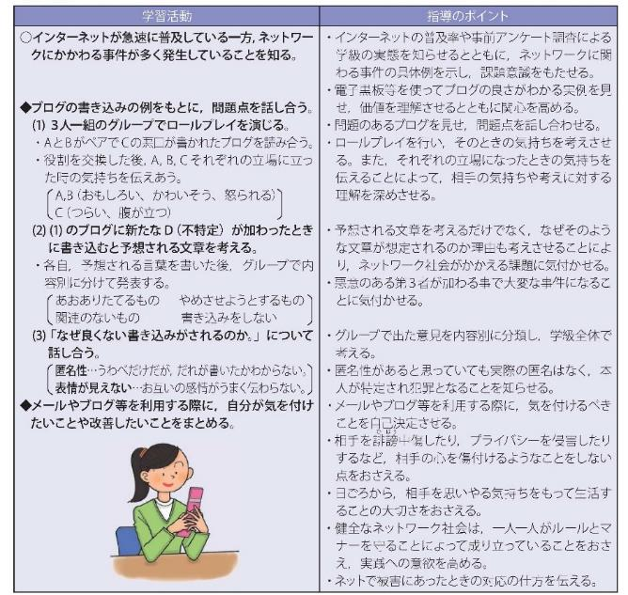
＜中学校＞
ネットの向こう側にも相手がいることを意識させ，相手の気持ちに思いをめぐらせながら活動させる。
悪意のある書き込みにより，不登校や自殺につながった事案もあることを理解する。
ネット上の書き込み，情報発信には責任が伴うことに留意する。
顔が見えないからこそ，相手の人権を尊重することを忘れず，配慮をもった利用に留意する。
国立教育政策研究所 平成22年 「情報モラル教育実践ガイダンス」
Notes:
国立教育政策所は，平成22年に「情報モラル教育実践ガイダンス」を作成し，各小中学校での情報モラル教育の実践例を紹介しています。
例えば，中学校の活動例は，ロールプレイを行う際には，ネットの向こう側にも相手がいることを意識させ，相手の気持ちに思いをめぐらせながら活動させること。また，悪意のある書き込みにより，不登校や自殺につながった事案があること。ネット上の書き込み，情報発信には責任が伴うこと。顔が見えないからこそ，相手の人権を尊重することを忘れず，配慮をもった利用に心がけることに留意することがポイントとして示されています。

Slide 11
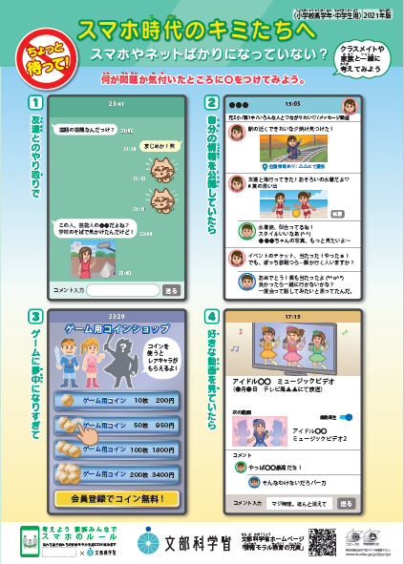
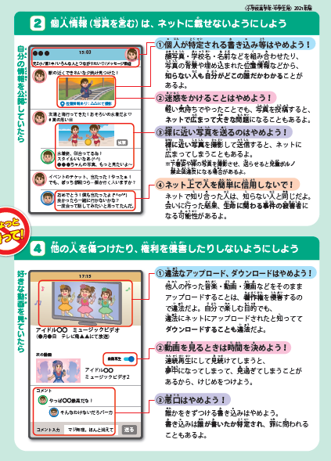
指導のポイント①
インターネットへの書き込みは取り消せない。
指導のポイント③
インターネットは匿名でない。
指導のポイント②
インターネットは公開されている。
指導のポイント④
損をするのは自分。
※ インターネット上の書き込みが悪質な場合，民法上の責任や刑事
上の責任を問われる場合があります。
Notes:
文部科学省では，ネットトラブルの未然防止に向けて，令和３年２月に情報モラル啓発リーフレットを更新しています。
ネットトラブルについて保護者と一緒に考えることができる内容になっています。

Slide 12
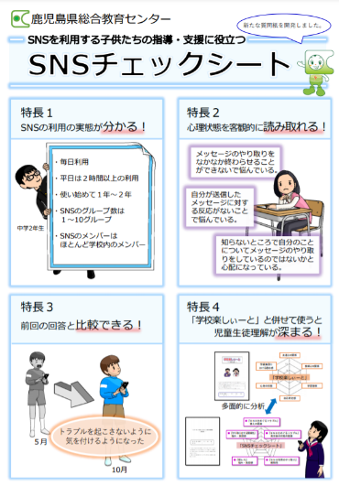
「SNSチェックシート」で把握できる心理状態
「ＳＮＳをめぐるトラブル」への備えの意識
「やり取りをする相手との関係性」の悩み・負担感
「ＳＮＳ利用のやり取り」の親和性
「即レス」の悩み・負担感
「ＳＮＳをめぐるトラブル」への発生後の対処の意識
ネットトラブルに係る「的確なアセスメント」，「支援力の向上」，「指導・支援体制の充実」に役立ちます。
※「即レス」・・・すぐに反応，返信すること
Notes:
県総合教育センターでは，SNSチェックシートを作成しています。
このチェックシートは，「ＳＮＳをめぐるトラブル」への備えの意識，「やり取りをする相手との関係性」の悩み・負担感，「ＳＮＳ利用のやり取り」の親和性，「即レス」の悩み・負担感，「ＳＮＳをめぐるトラブル」への発生後の対処の意識など，ネットいじめや不登校の原因となる人間関係のトラブルの未然防止，豊かな人間関係づくりの指導・支援，教育相談体制の充実などに役立てることができます。

Slide 13
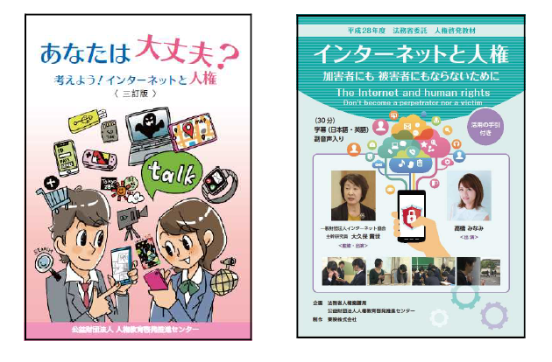
啓発資料
啓発ビデオ
法務省のホームページを参照
Notes:
なお，法務省の人権擁護機関では，インターネット上における人権問題等について，中学生・高校生とその保護者を対象とした啓発冊子「あなたは大丈夫？考えよう！インターネットと人権」や，啓発ビデオ「インターネットと人権」を作成し，青少年を中心に深刻化するインターネットによる人権侵害の防止に向けた啓発を推進しています。

Slide 14
○ 家庭と学校が協働して，ネットトラ
ブル等を防ぐ取組が極めて重要です。
○ 学校での学習だけでなく，授業参観や
ＰＴＡ，家庭教育学級等を通して家庭や
地域への啓発等に努めることが大切です。
取組を焦点化するような
工夫も行いましょう。！
Notes:
インターネット上のトラブルを未然に防止するためには，学校だけでなく，家庭と連携した取組も重要になります。また，専門家や関係機関等から講師を招聘したり，法務省のビデオを一緒に参観し親子で語り合ったりするなどして，授業参観，PTA,家庭教育学級等の取組を充実させていくことが大切です。

Slide 15
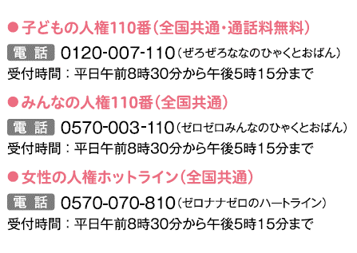
Notes:
ネットトラブルに係る相談窓口の周知も大切です。
法務省，文部科学省では，画面上に示している相談窓口を設置しています。
一人で悩まず，こうした相談窓口を活用するよう児童生徒に指導するとともに，保護者にも広報していきましょう。

Slide 16
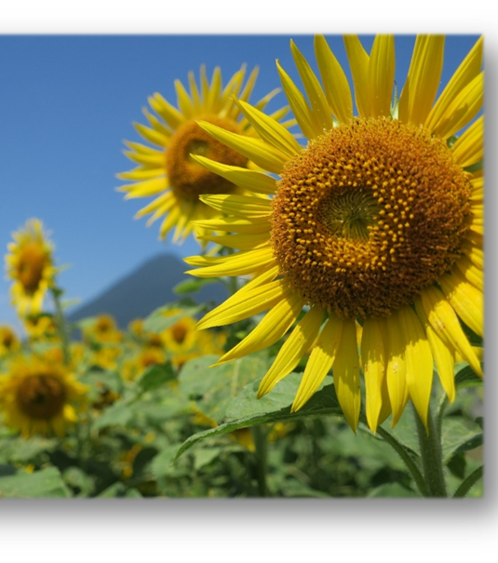
人権教育は，自分の生き方を見つめ，共に人生観を築き上げる教育です。
自分を大切に… 他の人を大切に…
《参考・引用文献》
・ 令和４年度版 人権の擁護
・ 鹿児島県人権教育・啓発基本計画（２次改定）
・ みんなのための人権ハンドブック
・ 文部科学省 情報モラル啓発リーフレット
・ なくそう差別 築こう明るい社会
Notes:
人権教育は全ての教育の基本です。
子どもたちが，今日も行きたいと思う学校づくりを進めましょう。

